Slide 1

CRIF Hackathon 2019
GT Branding Team

Slide 2

CRIF Hackathon - Overview
CRIF ha intrapreso un percorso di trasformazione dell’immagine aziendale, denominata GT Journey, all’interno del quale si inserisce il progetto GT Branding, con focus sul tema di Employer Branding.
Scopo di questo progetto sarà presentare CRIF (in particolare il Competence Center di Global Technologies) in modo dinamico, innovativo, giovane ed intraprendente, soprattutto rispetto al mercato in cui si inserisce. Scopo di tale percorso sarà quello di accrescere la visibilità di CRIF verso i propri stakeholders.
All’interno di questo quadro, si inserisce l’iniziativa di creare un Hackathon, in sinergia con l’Università di Bologna.

Slide 3
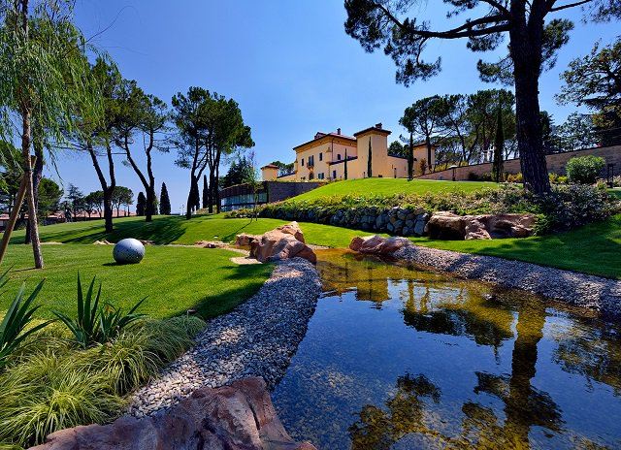
CRIF Hackathon - Dettagli
Argomento
Open banking – Creazione di un’interfaccia volta alla gestione di un conto corrente. Si parte da un set di dati predefinito, utilizzando 3 o 4 API messe a disposizione (login, saldo, movimenti…), con aggiunta di una funzionalità nuova. Il business case è lo stesso per tutti, le API le fornisce CRIF (si danno quindi linee guida ma anche e soprattutto spazio alla creatività).
Obiettivo
Employer Branding
Pianificazione giornate
2 giorni (Venerdì e Sabato)
22/23 Novembre
Location
Palazzo di Varignana (con pernottamento)

Slide 4
CRIF Hackathon - Dettagli
Partecipanti
  Target:
    Studenti UNIBO di Ingegneria, Informatica, Economia - al terzo anno o Magistrale
    Dipendenti interni di CRIF (max. 1 per tavolo), selezionati da CRIF
  Numero max. di partecipanti: 40 persone
  Gruppi: circa 8 gruppi da 5 persone ciascuno
    Le candidature possono arrivare in team già composti (anche da partecipanti di facoltà/corsi diversi)
    Le candidature singole verranno inserite in gruppi predisposti dagli organizzatori
    Ci sarà un facilitatore CRIF per ogni gruppo

Slide 5
CRIF Hackathon - Dettagli
Giuria: mista, composta da facilitatori lato CRIF e docenti lato UNIBO
Premio: premio monetario, che verrà consegnato nella giornata conclusiva del sabato sera, con una premiazione aperta al pubblico
Presentatore/Relatore: verrà ingaggiato un presentatore esterno del settore, che condurrà le giornate

